Slide 1
Составной отчёт
WO_5110_R

Slide 2
Возможность проектировать составные отчёты
Составной отчёт – отчёт со сложной логикой (формулами) и частыми изменениями. Информация может собираться из нескольких разнотипных источников.
Как пример - экономический отчёт анализа доходов и расходов по подразделениям.
Отчёт с фиксированным количеством колонок и строк. В каждой ячейке своя формула. В одной ячейке можно объединить результат других.

Slide 3
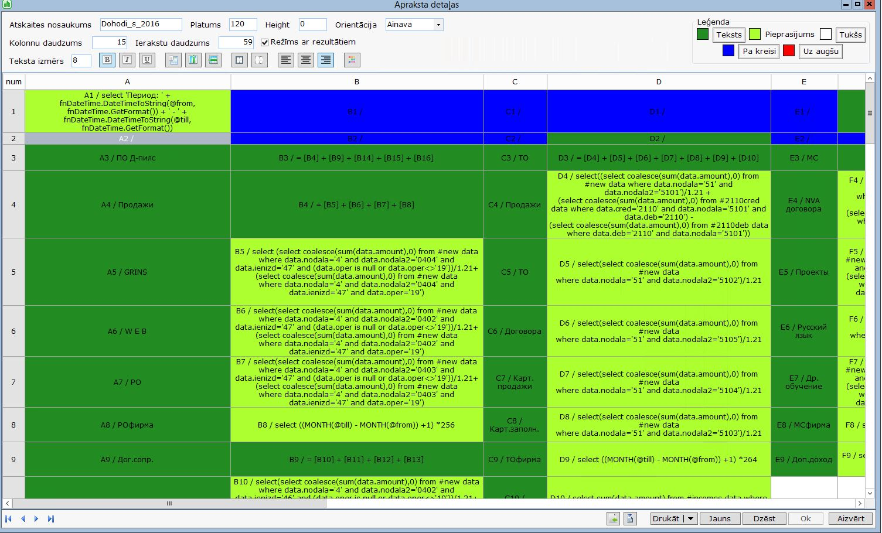
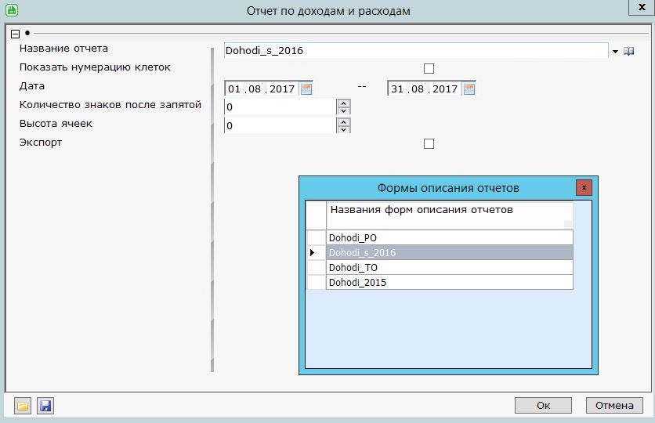
1. Проектирование
2. Использование

